Slide 1
第八章
图论算法
王宏志
计算机科学与工程系

Slide 2
网络流问题

Slide 3
网络
有向图 G = (V,E) 满足
每个有向边 e 有一个非负容量c_{e}
有一个源结点 s 没有入边
有一个目标点 t (target) 没有出边
u
20
10
s
30
t
u,v – 中间结点
10
20
v

Slide 4
流
G = (V,E) 中的s-t 流是一个从E 到 R⁺的函数 f满足
容量条件: 对每个e, 0 ≤ f(e) ≤ c_{e}
保存条件: 对每个中间结点v, ∑_{e in v} f(e) = ∑_{e out v} f(e)
源和汇满足: ∑_{e in t} f(e) = ∑_{e out s} f(e)
u
u
网络:
20
10
流:
20
10
s
30
t
s
10
t
10
20
10
20
v
v

Slide 5
相关定义
给定图G = (V,E)中 s-t 流 f 和任意结点集合 S
f ^{in}(S) = ∑_{e in S} f(e)
f ^{out}(S) = ∑_{e out S} f(e)
性质: f ^{in}(t) = f ^{out}(s)
例子: f ^{in}(u,v) = f ^{out}(u,v) = 30
u
u
网络:
20
10
流:
20
10
s
30
t
10
t
s
10
20
10
20
v
v

Slide 6
问题
对于给定的图G = (V,E)，最大的f ^{in}(t) 是多少？
如何高效地计算?
假设: 容量都是正数.
例: f ^{in}(t) = f ^{out}(s) = 30
u
u
网络:
20
10
流:
20
10
s
30
t
10
t
s
10
20
10
20
v
v

Slide 7
余图
给定图G.中的流f
余图 G_{f}
同样的结点，中间结点和s,t
对于每条边 e 满足 c_{e} > f(e) 赋给权重 c_{e} - f(e) (剩余容量)
对于每条边 e = (u,v) 给其逆向边(v,u)赋给权重 f(e) (剩余容量)
u
网络:
u
20
0
u
流:
余图:
20
10
20
10
s
20
t
s
30
t
s
20
10
0
20
t
10
20
v
10
v
v

Slide 8
增广路径和增广
给定图G中的流f, 及其对应的余图G_{f}
找到余图中的一条新流，该流通过一条没有重复结点的路径并且值和该路径上的最小容量相等(增广路径)
沿着路径更新余图
u
新的余图:
网络:
u
新的流:
20
10
u
20
10
10
20
10
t
20
10
s
s
30
t
10
20
s
10
20
t
10
20
v
10
20
v
v

Slide 9
Ford-Fulkerson 算法
对于所有e初始化 f(e) = 0
While 余图中存在s-t 路径 P
  沿着路径P增广 f 得到新的 f 和新的余图
沿着P增广 f :
找到路径的最小容量
沿着路径修改权重
网络:
u
u
u
新流:
新余图:
20
10
20
10
20
10
s
30
t
s
10
20
10
t
s
10
20
t
10
20
10
20
10
20
v
v
v

Slide 10
分析
正确性:
最大流 – 一会证明
可终止行 – 每次流是一个整数且最少增加1 (假定整数容量)
时间: O(mC)
最多 C 轮iterations, 其中 C 是最大流的值 m 是边数
每一轮O(m+n) 步 – 使用 DFS 查找路径 P
网络:
u
u
新的余图:
u
新的流:
20
10
20
10
20
10
s
30
t
s
10
20
10
t
s
10
20
t
10
20
10
20
10
20
v
v
v

Slide 11
流 vs. 割
(A,B) – 图 G的割:
A,B 是结点的划分, s 在 A中, t 在 B中
c(A,B) = ∑_{e out A} c(e) = ∑_{e in B} c(e) 是这个割的 容量
性质:
最小割等于最大流
例:
c(A,B) = 50
u
A
u
20
10
B
20
10
s
30
t
s
30
t
10
20
10
20
v
v

Slide 12
最大流 vs. 最小割
对于任意包含s的集合A 我们执行如下三个步骤 :
value(f) = ∑_{v in A} ∑_{e out v} f(e) - ∑_{v in A} ∑_{e in v} f(e)
value(f) = f ^{out}(A) - f ^{in}(A)
c(A,B) ≥ f ^{out}(A) - f ^{in}(A) = value(f)
结论:
Min-cut ≥ value(f)
例: c(A,B) = 50 and f ^{out}(A) = 30
u
20
10
s
30
t
10
20
v
u
A
20
10/10
B
s
30/10
t
10/10
20
v

Slide 13
FF算法可以求得最大流
设FF-算法在流 f 上停止：
从s出发的 DFS 不包含 t
这意味着在余图中DFS经过的结点和其余结点之间割的容量是0
因此这个割中的每条边都被增广流逆转过，这意味着
c(DFS,DFS’) = value(f)
根据Min-cut ≥ value(f) 可得到 f 最大
u
u
20
10
余图:
20
10
s
10
20
t
30
t
DFS
s
10
20
10
20
Min-cut
v
v

Slide 14
增广路径算法的加速
最短增广路径算法: 始终沿着G(x)中具有最少边的路径进行增广。
最大增广路径算法: 始终沿着G(x)中具有最大容量的路径进行增广。

Slide 15
最短增广路径算法
  x := 0;
  建立余图 G(x);
  While 在G(x)中存在从s到t的有向路径时 do
    令P为G(x)中从s到t的路径中边数目最少的一条;
    Δ* := δ(P);
    沿P发送 δ* 个单元的流量;
    更新 r’s;
定理. 最短增广路径将在O(nm)次增广过程内确定了最大流。
此算法可以在O(n²m)的时间复杂度上实现.

Slide 16
距离标记: 令 d(i) 为在G(x)中从i到t最短路径的长度
1
4
6
2
4
3
2
s
4
4
7
1
t
0
5
2
3
3
8
1
事实 1: 如果 (i, j)∈ G(x), 那么有 d(i) ≤ d(j) + 1.
事实 2 : 当且仅当 d(i) = d(j) + 1，边 (i, j) 在从i到t的最短路径上.
事实 3: d(t) = 0; 对于任意 i，都有d(i) < n 如果 i ➔ t 在G(x)中。

Slide 17
合法的边以及饱和的推送
G(x)中的一条边 (i, j)
是合法的，当 d(i) = d(j) + 1.
2
2
2
3
5
1
1
2
1
2
1
1
1
1
事实: 如果P是一条增广路径，那么P中的每条边都是合法的.
4
2
2
s
2
2
3
3
4
1
1
t
0
0
2
1
1
2
2
3
1
1
2
2
假设有δ个单元的流量沿着P发送. 增广过程会使 P中那些r_{ij} = δ的边(i, j) 达到饱和.

Slide 18
增广路径的数目
定理. 对于最短增广路径算法来说，增广路径的数目为O(nm)。
事实. 在每条增广路中，至少有一条边(i, j)是饱和的。
引理 1. 边 (i, j) 和它的反向边 (j, i) 每个至多饱和 n/2 次. (稍后证明)
定理的证明. 令 a_{ij} 为边 (i, j) 饱和的次数。令A为增广过程的的数目.
于是 A ≤ ∑_{(i,j)∈E} 2a_{ij} ≤ ∑_{(i,j)∈E} n ≤ nm.

Slide 19
引理1的证明. 每条边 (i, j) 饱和的次数少于n/2次.
引理2. 令d为边 (i, j) 饱和的迭代中的距离标记. 假设 d’ 是在随后的一次边(i, j) 饱和的迭代中的 距离标记. 于是有 n > d’(i) ≥ d(i) + 2. (将在下一页中证明).
使用引理2证明引理1. 在（i，j）得以再次饱和之前, 它的 距离标记将会至少增加2. 因为0 < d(i) < n, 它的 距离标记将至多增加 n/2 次.

Slide 20
引理2的证明.
引理3. 令d为某轮迭代中的距离标记, 并令 d’为随后一轮迭代中的 距离标记.
那么对于任意 i ∈ N，有d’(i) ≥ d(i). (将在下一页中证明)
通过引理3证明引理2. 假设当 d(i) = k时，边 (i, j) 是饱和的. 那么直到流量沿（j,i）流过， （i，j）中才存在流量。这时 j 的距离标记为 k+1. 但是直到（i，j）再次变为合法，流量才沿（i，j）流过，这时距离标记至少为k+2，
k
k-1
k
k+1
i
j
i
j
k+2
k+1
i
j

Slide 21
引理3的证明.
假设引理3是错误. 即存在顶点v满足，d’(v)<d(v)且v是满足d’(v)最小的点，P是余图G’（增广前的图G）中一条长为d’(v)的v到t的路径，设w是路径上v的下一个顶点。
d(v)>d’(v)=d’(w)+1≥d(w)+1
∴ (v,w)不是G中的边，否则d(v)≤d(w)+1
∴在令G变化到G’的增广路径中，存在边(w,v)
∴d(w)=d(v)+1
矛盾!!
P
v
w
t

Slide 22
最大增广路径算法
定理. (Edmonds-Karp). 假设我们沿着具有最大残存容量的路径进行增广. 那么最大流将在O(m log U) 条增广路径后确定.（U为网络中最大边容量）
运行时间: 找到最大增广路径的时间是 O(m log m). (为什么呢?)
因此总的运行时间为 O(m² log m log U)

Slide 23
找到最大的增广路径
第一步. 在余图中将容量进行排序. 不妨令排序后的容量为 c₁, c₂, …, c_{2m}.
第二步. 令 G_{j}(x’) 为一个边的容量至少为c_{j}的G的生成子图
第三步. 使用二分搜索来寻找j的最大值，使得在G_{j}(x’)中存在一条从s到t的路径.
定理证明前的符号说明: 令 v* 为从s出发的最大流量. 令 v_{k} 为进行第k次 增广 之前，从s出发的流的数量.
令 a_{k} 为第k次增广的容量.

Slide 24
引理4和引理5.
引理4. 对于任意k, a_{k} ≥ (v* - v_{k})/m.
引理5. 对于任意k, 存在k’ < k + 2m 使得 a_{k’} < a_{k}/2.
通过引理5证明定理. 最大的初始增广至多为 U.
那么存在某个k ≤ 2m，a_{k} ≤ U/2.
那么 存在某个k ≤ 4m，a_{k} ≤ U/4.
归纳可以得出
存在某个k ≤ 2m(⎡log U⎤+1)， a_{k} < 1
但容量必须为整数. 因此, 至多有2m (log U+1)次增广.
令 v* 为从s出发的最大流量. 令 v_{k} 为进行第k次 增广 之前，从s出发的流的数量.
令 a_{k} 为第k次增广的容量.

Slide 25
引理4和5的证明
引理4. 对于任意k, a_{k} ≥ (v* - v_{k})/m.
引理4的证明. 令 x’ 为在第k轮迭代之前，流经过的边. 于是在G(x’)中从s流出的最大流量为 (v* - v’).
令 y 为G(x’)中的最大流. y的流分解具有从s到t最多m个路径。 这些流量的总和是（v * -v'），因此这些路径的最大容量至少为（v * -v'）/ m。
引理5. 对于任意k, 存在k’ < k + 2m 使得 a_{k’} < a_{k}/2.
引理5的证明. 假设此引理是错误的. 假定对 j = k 到 k+2m有 a_{j} > a_{k}/2. 在这些迭代中从s发送的流量的总和大于 2m(a_{k}/2) > v* - v_{k}.
然而，这是不可能的，因此此引理是正确的。

Slide 26
匹配问题

Slide 27
匹配
边集合 M ⊆ E 满足不存在结点是多于一条边的顶点
极大匹配
  不存在 e ∉E 满足 M ∪ {e} 也是匹配
最大匹配
  |M| 最大的匹配
完美匹配
  |M| = n/2: 每个结点都是M中边的顶点

Slide 28
有权版本
每条边有一个代价，寻找具有最小代价的匹配
多项式时间可解，但是较难

Slide 29
相关问题
给定一个图 G, 寻找
  极大匹配: easy (贪心法)
  最大匹配
    多项式时间; not easy.
    较容易的情况:二分图
  完美匹配
    最大匹配的特例
    关于正则二分图的定理和Schrijver算法

Slide 30
应用
人员指派
教室指派
任务安排
赛程安排

Slide 31
二分图匹配:使用最大流算法
在二分图中寻找最大匹配:
  建模为流问题并求解：确定算法找到基本流
容量 1
s
t

Slide 32
同样的技术对变体有效
二分图上最小代价完美匹配
  建模成最小代价流问题
二分图中的b-匹配
  函数 b: V → N.
  寻找边集合M, 其中每个顶点v在M中恰有b(v)条边

Slide 33
8.2.3 Edmonds算法: 无向图中的匹配

Slide 34
M-增广路径
M-增广路径:
不匹配
变化为
在流的增广阶段

Slide 35
如下定理对于非二分图也成立
定理. 令M是图G中的一个匹配，M是最大匹配当且仅当其中没有M-增广路径
  如果有M-增广路径，M不是最大匹配
  假设M不是最大匹配，令N是更大的匹配，考虑 N*M = N ∪ M – N ∩ M.
    N*M中每个结点的度是 0, 1, 2: 这是路径和圈的集合. 每个圈中的边交替地在M和N中
    N*M中必然有一条路径在N中的边比M中多:有一条增广路径

Slide 36
Edmonds 算法
在多项式时间寻找图的最大匹配

Slide 37
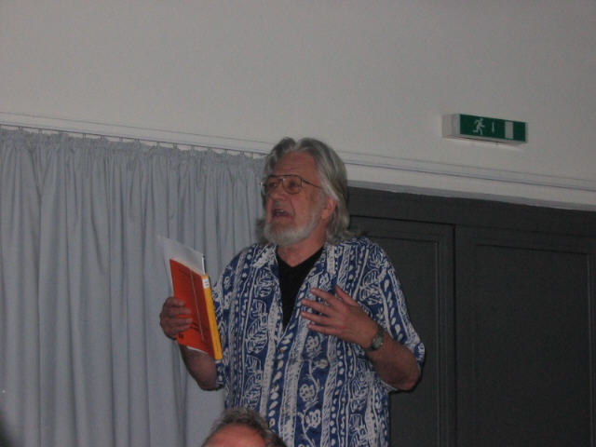
Jack Edmonds
Notes:
Photo © Hans Bodlaender

Slide 38
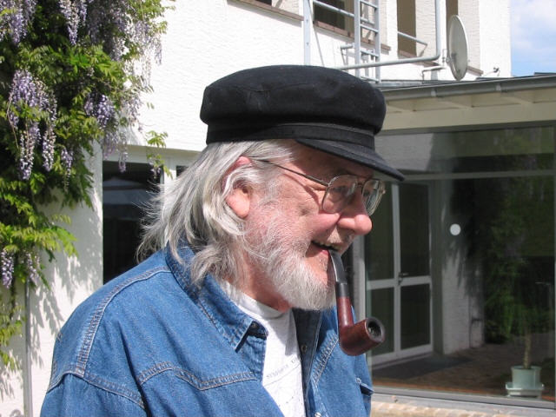
Jack Edmonds
Notes:
Photo © Hans Bodlaender

Slide 39
定义
M-交替迹:
  (可能非简单的)路径，其边交替在M和非M中
M-花
  M-交替迹，其起点是一个未匹配结点，终点是 :
M-blossom

Slide 40
寻找M-增广路径或M-花– I
令 X 为未匹配结点的集合.
令 Y 为到X中的结点没有边在M中的结点集合
建立有向图 D = (V,A) 其中
  A = { (u,v) | 存在 x 满足 {u,x} ∈ E-M 且{x,v} ∈ M}.
寻找X中的点到Y中的点长度至少为1的最短路径P. (在D中BFS.)
构造 P’: P之后加上X中的一条边.
P’是在两个未匹配结点间的M增广路径

Slide 41
寻找M-增广路径或M-花–– II
两种情况:
P’ 是简单路径 : 它就是M增广路径
P’ 不是简单路径. 寻找P’的起点直到某个结点被访问了两次
  这是一个M-花:
    迹的圈部分不可能有偶数的结点，否则可以将其删除以得到一个D中更短的迹

Slide 42
算法的idea
从某个匹配M开始，寻找M增广路径或者M-blossom.
如果找到了M-增广路径:
  增广M, 得到一个更大的匹配; 重复.
如果找到一个M-blossom, 缩减之，得到一个等价的更小问题;求解此问题.

Slide 43
缩减M-blossom
B 是 G中的结点集合.
G/B 是通过将B缩小为单个结点得到的图.
  M/B: M中顶点不完全在B中的部分.

Slide 44
定理
定理:令B 是一个 M-blossom. 那么M是G的最大匹配当且仅当 M/B 是 G/B的最大匹配.
  设 M/B不是 G/B的最大匹配. 令 P 是G/B中的M/B-增广路径.
    P没有遍历表示B的结点: P也是G中的M增广路径:M不是G中的最大匹配.
    P遍历了B: 可以建立G的M-增广路径
  设 M 不是 G的最大匹配. 修改M, 从而M-blossom中的顶点不在M中.

Slide 47
证明 (续)
考虑G中的M-增广路径P.
如果P和B没有交集，那么P也是M/B-增广路径, M/B不是最大匹配.
否则, 设P没有从 B出发,则翻转P.
  现在, 使用 P的起点得到 M/B 增广路径.

Slide 48
子程序
输入: 图 G, 匹配 M
问题: 如果 M-增广路径存在，则将其输出.
  令 X是不构成M中边顶点的结点集合.
  构造 D, 并且检验是否存在一条从X到X长度为正数的M-变换迹
  如果不存在这样的迹: M 是最大匹配.
  If P 是路径: 输出 P.
  If P 不是路径:
    在P中找到 M-blossom B.
    缩减 B, 得到G/B 和 M/B.
    如果G/B 没有 M/B 增广路径, 那么M 是最大匹配.
    否则, 将M/B-增广路径扩展成M-增广路径.

Slide 49
Edmonds算法
在 O(n²m)时间内找到最大匹配.
  从空匹配开始，不断利用M-增广路径对其修正直到停止.
  O(n)轮. 递归深度是 O(n); 每重递归调用时间O(m).
如果完美匹配存在，则可以在O(n²m) 时间找到.

Slide 50
改进
更好的分析和数据结构可以得到O(n³) 的算法.
更快的算法: O(n^{1/2} m).
Minimum cost matchings with more complicated structural ideas.

